Slide 1

Herramienta de construcción de mazos para TCGs
por:
Dominick Rodríguez Trejos – B76600

Slide 2

Proceso de construcción
Definir la pregunta a responder.
Definir el problema a resolver.
Examinar las mecánicas y fundamentos del juego.
Definir los conceptos más importantes y traducirlos a variables y atributos para la programación.
Establecer las funcionalidades que se quieren implementar en la herramienta.
Construir la herramienta.
Construir la interfaz.
Hacer pruebas y analizar nuestros resultados.
Evaluar nuestra creación y determinar donde se puede mejorar.

Slide 3

Pregunta
¿Los conocimientos de probabilidad y programación son útiles para la construcción de mazos competitivos de TCG?

Slide 4

Problema de probabilidades

Slide 5
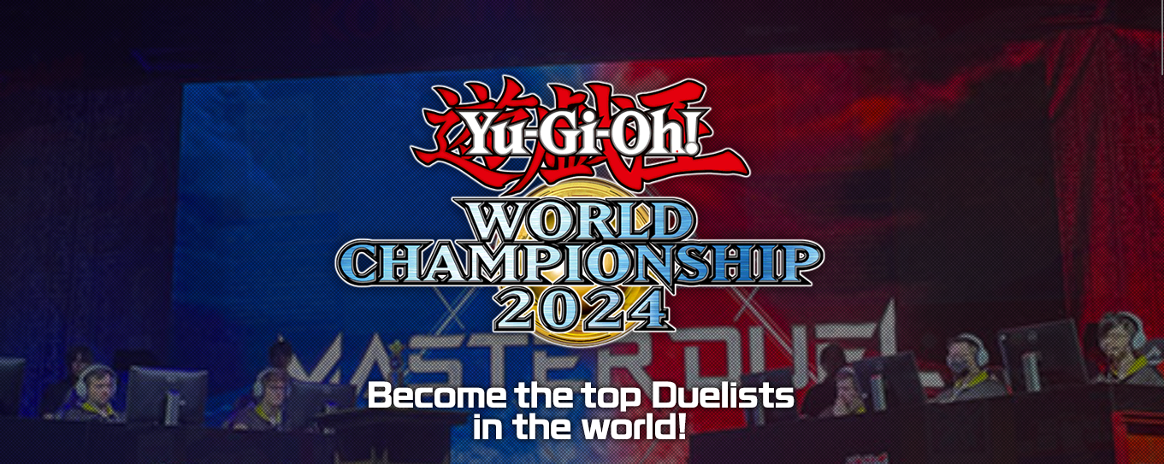
Motivación

Slide 6
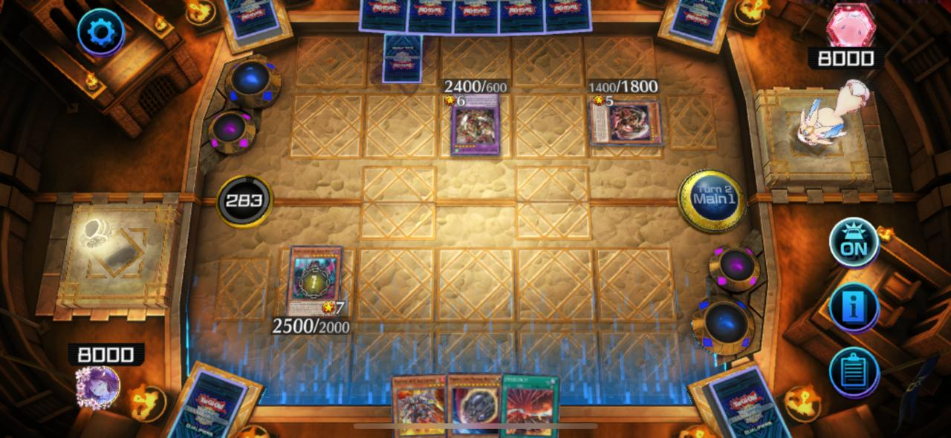
Como ganar en Yu-Gi-Oh

Slide 7
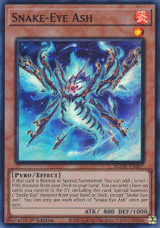
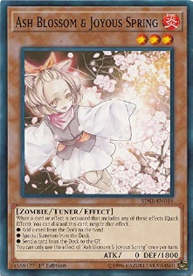
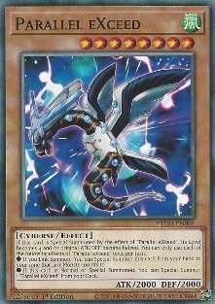
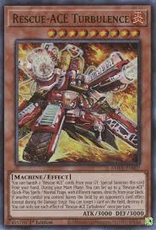
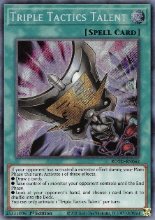
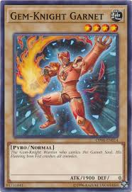
Categorías o utilidad de cartas
Starters
Defensives
Extenders
Piezas del combo
Non engine
Garnets
Algunas cartas son más importantes que otras

Slide 8
¿Qué hace la herramienta?

Slide 9
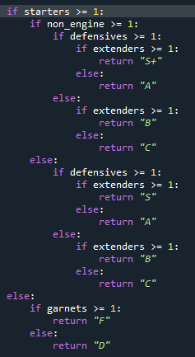
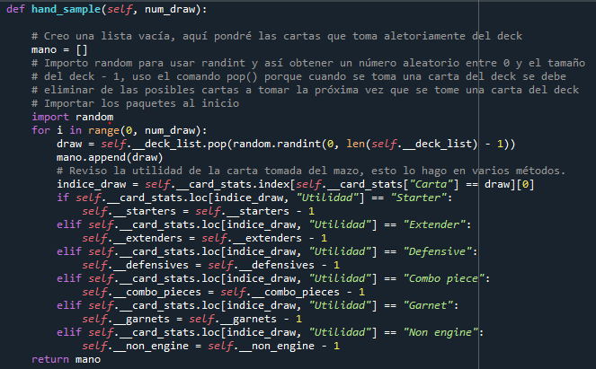
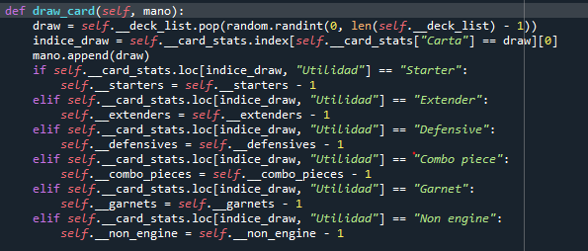
Tomar y calificar manos

Slide 10
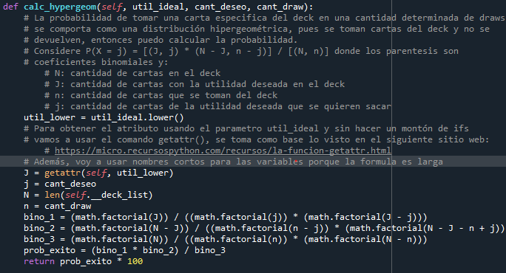
Calculadora hipergeométrica

Slide 11
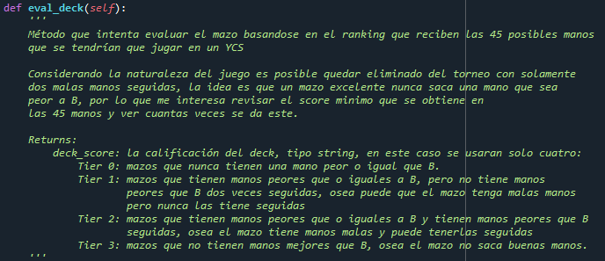
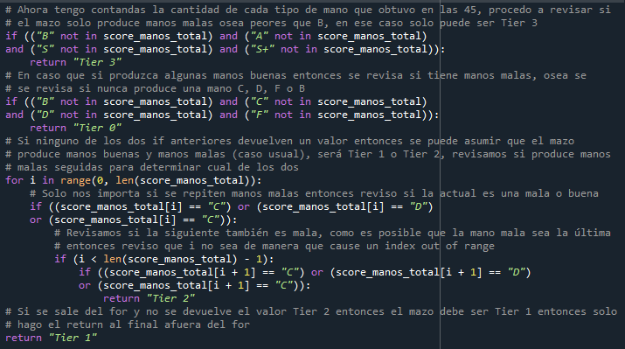
Calificar el mazo

Slide 12
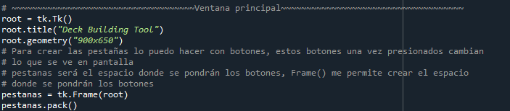
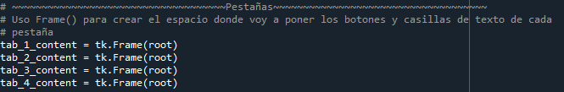
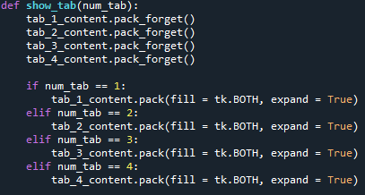
Tkinter

Slide 13
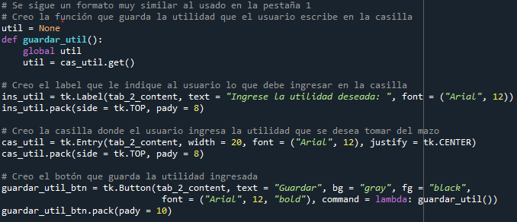
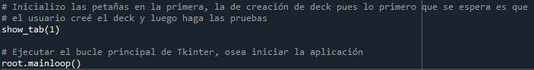
Ideal para la construcción de aplicaciones simples y robustas

Slide 14
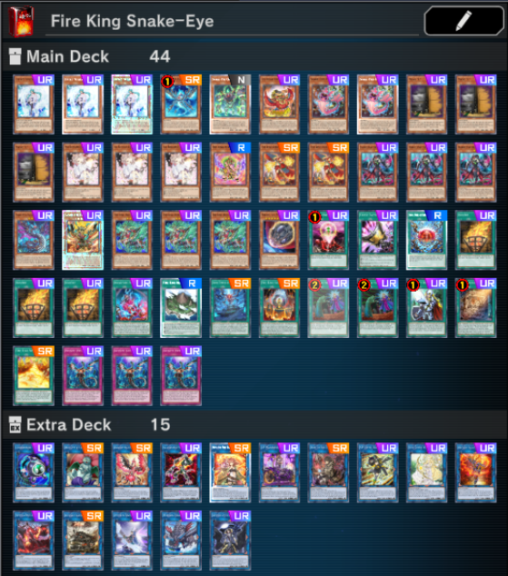
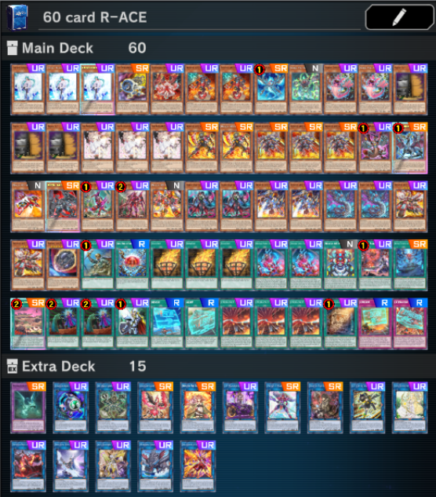
Uso

Slide 15
Resultados

Slide 16
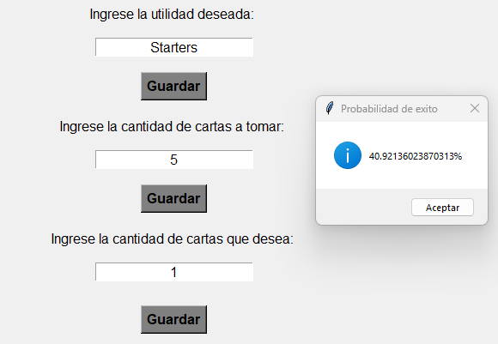
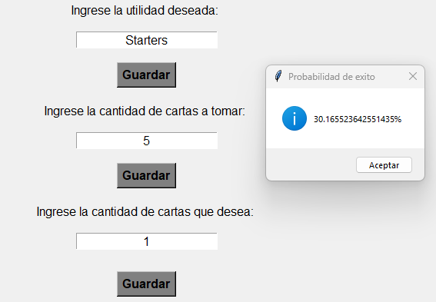
Probabilidad de 1 Starter cuando se va de primero
Propio
Copiado

Slide 17
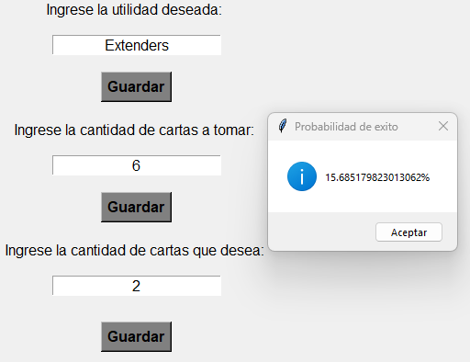
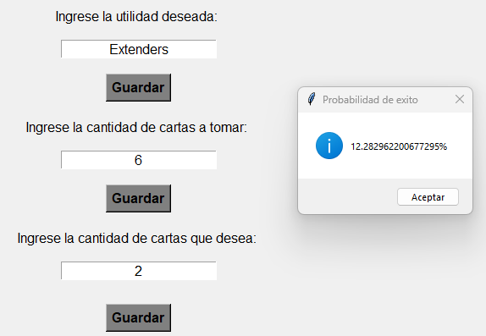
Probabilidad de 2 Extenders cuando se va de segundo
Copiado
Propio

Slide 18
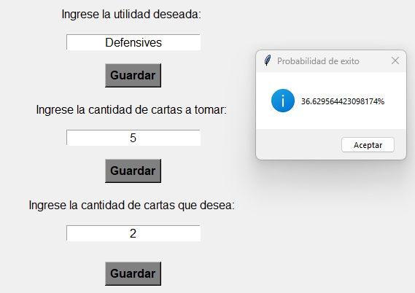
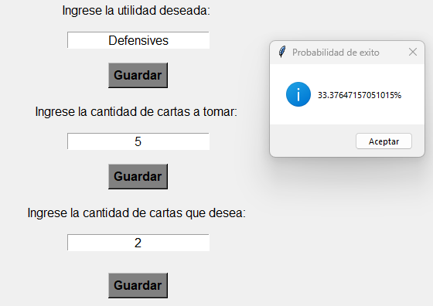
Probabilidad de 2 Defensives cuando se va de primero
Copiado
Propio

Slide 19
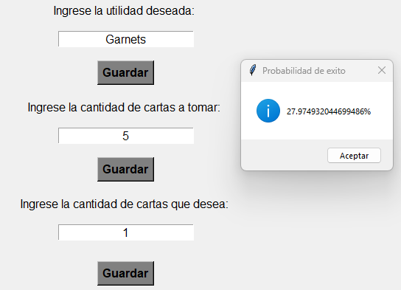
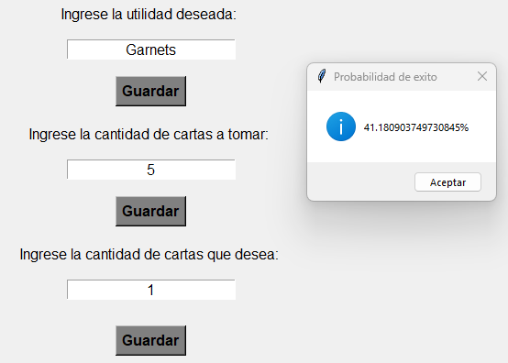
Probabilidad de 1 Garnet cuando se va de primero
Copiado
Propio

Slide 20
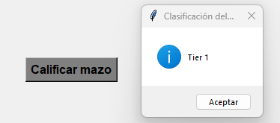
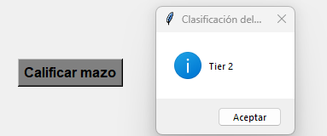
Calificación de cada mazo
Copiado
Propio

Slide 21
Conclusiones
Los conocimientos de probabilidad que tenemos son muy importantes en la construcción de mazos, en especial a nivel profesional y competitivo.
La herramienta construido si es útil, en especial la sección de la calculadora hipergeométrica.
Al momento de tomar decisiones, en Yu-Gi-Oh específicamente, lo principal a tener en cuenta es que la mano inicial es la más importante, por lo que se debe maximizar las probabilidades de tener las cartas más importantes entre esas primeras 5.
Los proyectos de programación relativamente sencilla son increíblemente útiles para practicar el razonamiento y la lógica, así podremos aumentar nuestra habilidad de “escribir código en papel”

Slide 22
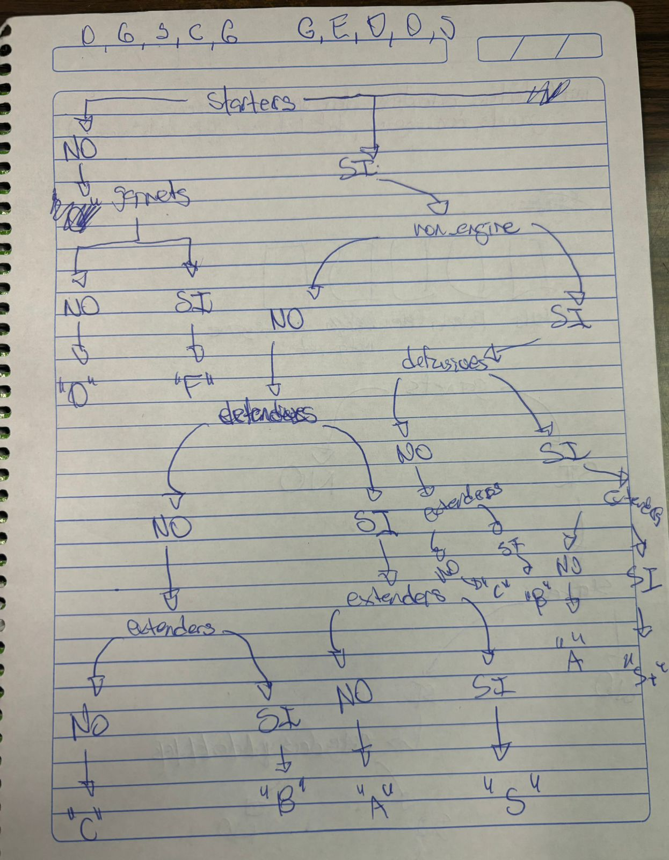
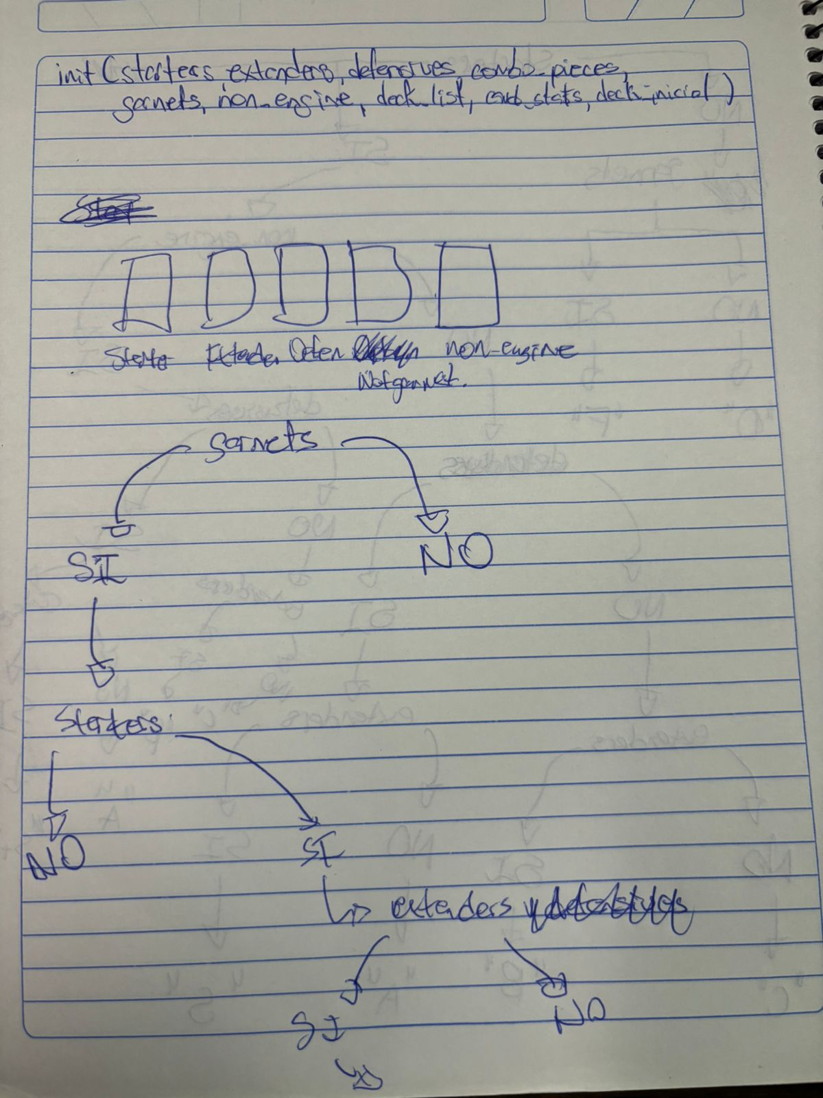

Slide 23
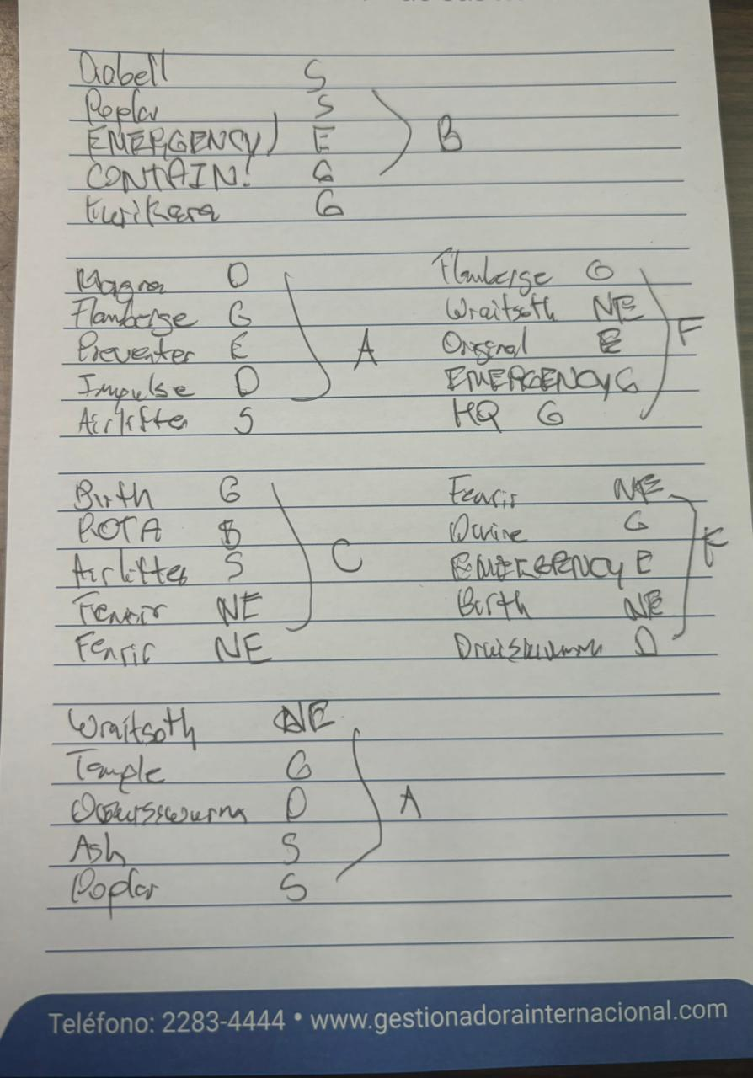
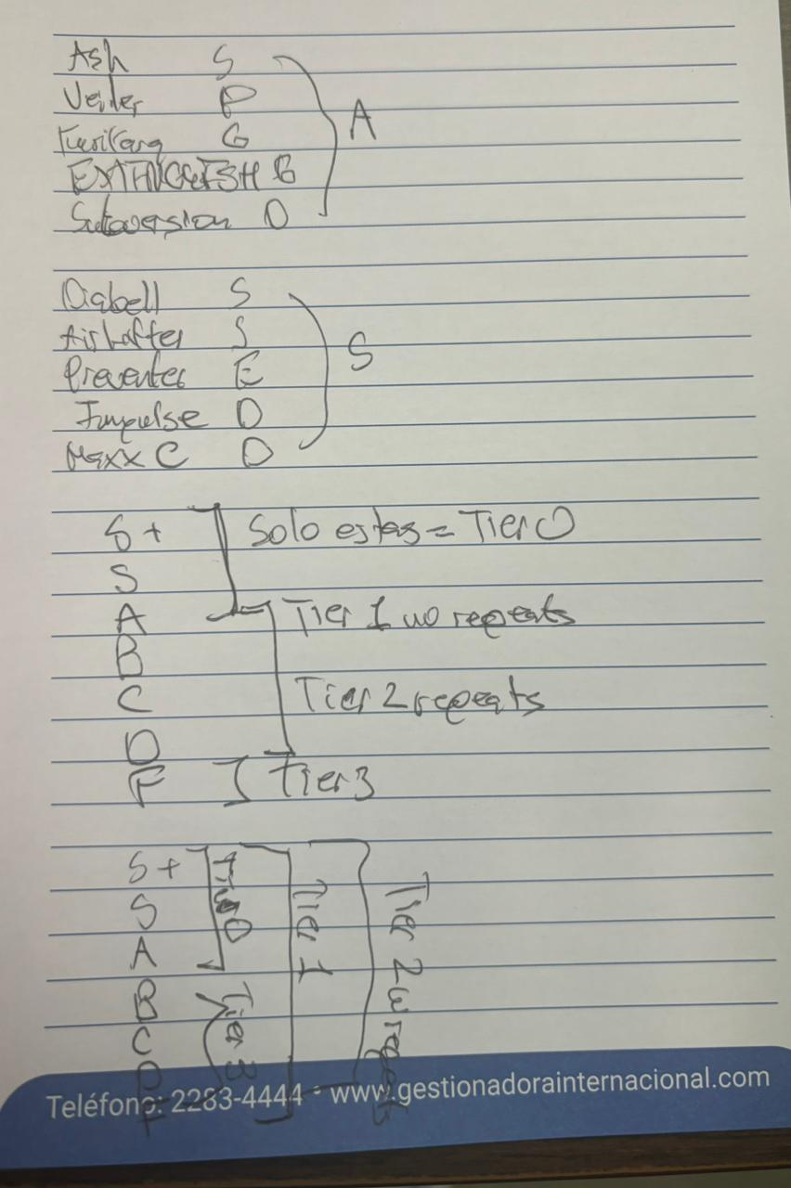

Slide 24
Limitaciones y recomendaciones
La manera de cargar o leer el mazo es bastante robusta y nada elegante, pero las otras opciones fueron imposibles de implementar debido a la complejidad del formato .YDK que se utiliza para codificar los mazos en las plataformas digitales.
Establecer conexión con las plataformas digitales es difícil pero no imposible, lograr esta conexión permitiría al usuario conectar la herramienta con sus cuentas que ya contienen sus mazos.
Considerando la naturaleza del juego, las opiniones acerca de que tipo de cartas son más importantes siempre será diferente dependiendo de la persona, se recomienda tomar en cuenta diferentes opiniones y hacer pruebas con estas en mente.
La programación no solamente se trata de escribir código en un compilador, es buena idea mantener las prácticas de codificar en papel y tener a mano hoja y lápiz para apoyarse.

Slide 25


